Slide 1
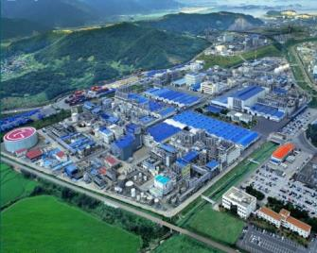
LG화학(여수공장-화치) 소개
1976년 PVC공장 준공을 시작으로 지속적인 신증설을 추진하며 성장하고 있습니다. 화치단지에서는 PVC, ABS,
합성고무 등 합성수지 소재를 생산하고 있습니다. 당사는 ‘안전하고 친환경적인 사업장 실현’을 위해 ‘절대안전
확보, Green 사업장 조성, 선행적 보건 증진’ 이라는 핵심사업 중심으로 SH&E 활동을 추진하고 있습니다.
1976
1976.
1977.
1978.
PVC Paste공장 준공
PVC Straight공장 준공
ABS공장 준공
1980
1984.
1989.
PS공장 준공
EPS, PBT공장, 열병합발전소 준공
1990
1990.
1992.
1993.
1995.
1998.
LDPE, 2AA공장 준공
MBS공장 준공
IPA공장 준공
SBL공장 준공
SBS공장 준공
2000
2001.
2007.
투명 ABS공장 준공
LG석유화학 합병
2010
2015.
2018.
ABS 증설
통합폐수처리장 준공
2020
2022.
투명 ABS, PVC SL-3, NBL #3 증설
화치단지 전경

Slide 2

주요 생산제품
1976년 PVC 5천톤 생산을 시작으로 현재는 연간 243만톤의 석유화학제품 생산능력을 보유하고 있으며,
ABS 증설 등을 통해 지속적으로 성장하고 있음
원료
기초 유분
중간 제품
최종 제품
Ethylene
LDPE
PE1공장
EDC
VCM
PVC
PVC공장
Propylene
IPA
화성품
공장
AA
Naphtha
Mixed C4
Butadiene
NBR / SBR / SSBR
MBS / NBL / SBS
HPM공장
RPG
Benzene
SM
ABS / PS / EPS
ABS공장

